Slide 1
Conociendo al Software Globilab
Uso conWindows

Slide 2
Leyes de los Gases
Ley de Boyle-Mariotte
Notes:
El objetivo de esta actividad es brindar a los participantes una oportunidad para trabajar con el Labdisc bajo el comando de Globilab para Windows
Igual que antes, es importante hacer que se familiaricen con algunas funciones que los hagan sentir cómodos usando el programa, y sólo entonces revisar todos los íconos y menúes.
Para hacer esta actividad se precisan por lo menos 2 personas por cada puesto de trabajo.

Slide 3
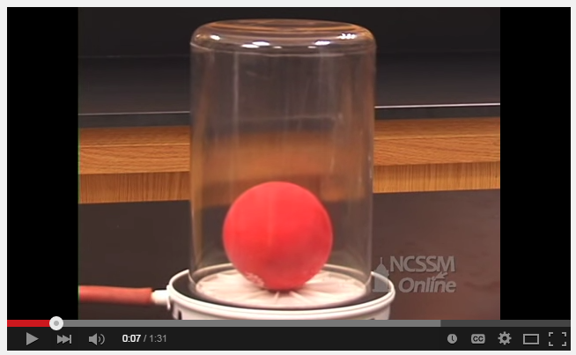
Ley de Boyle-Mariotte
Notes:
Video en Youtube:
http://youtu.be/N5xft2fIqQU
Con este video pretendemos comenzar la actividad con una visión motivadora del tema.

Slide 4
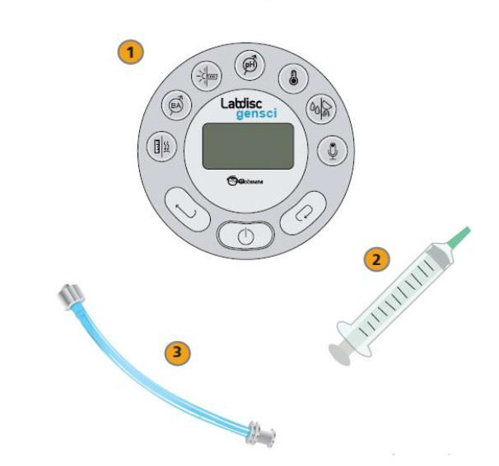

Ley de Boyle-Mariotte
Notes:
Esto y una PC es todo lo que hace falta

Slide 5
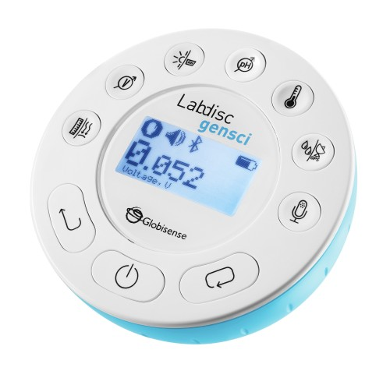
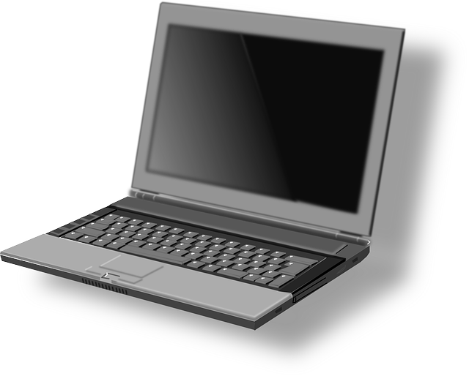
Globilab para Windows
Notes:
No hay portátil que no tenga un puerto USB. Sin embargo, la mayoría no tiene Bluetooth => conviene mostrar que el Labdisc se puede conectar tanto por Bluetooth como por USB y dejar que cada participante resuelva el tema de la conectividad de acuerdo a sus habilidades y el hardware disponible.
Aún cuando la conexión por USB nos ata físicamente a la PC es, por lejos, la más sencilla de implementar y la que recomendamos para usuarios novatos

Slide 6
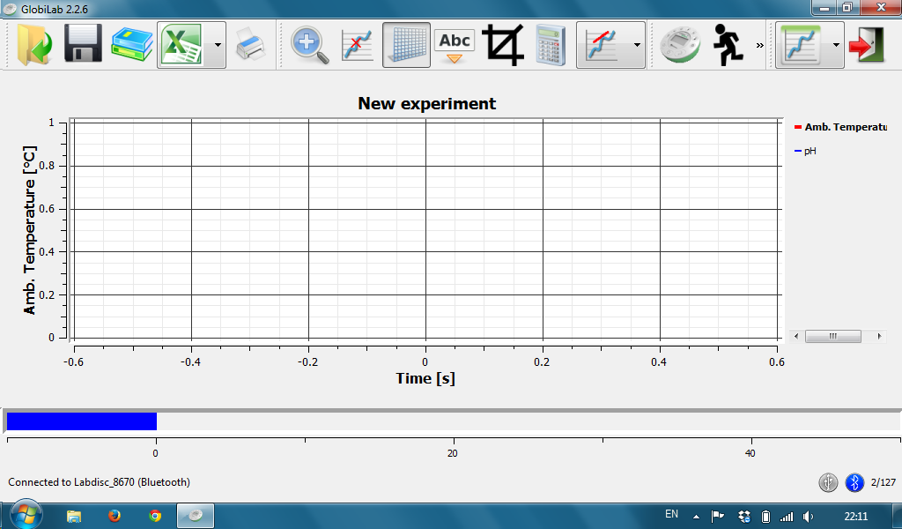

Globilab para Windows – Conexión por USB
Notes:
Según se vaya a mostrar la conexión por USB o Bluetooth deberán saltearse algunas de las diapositivas siguientes.

Slide 7
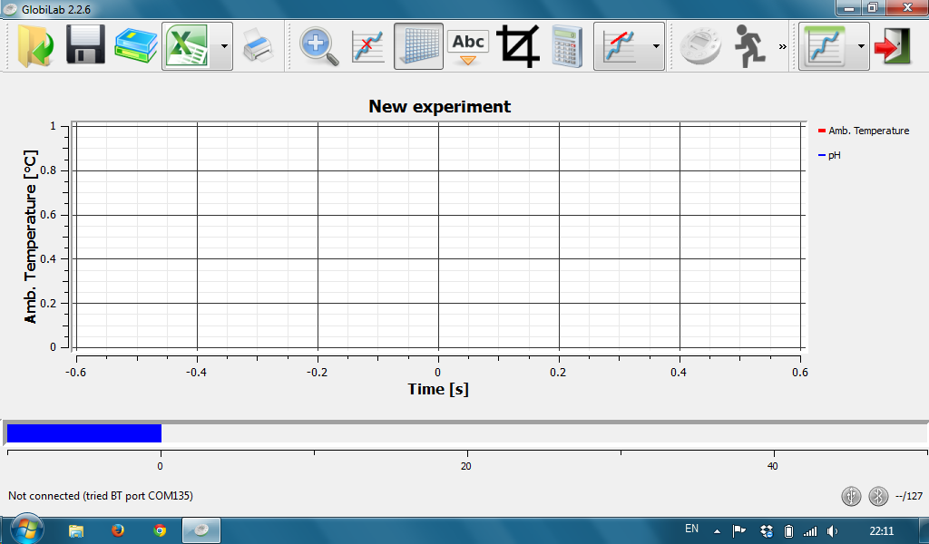
Globilab p/Windows – Conexión por Bluetooth
Notes:
Según se vaya a mostrar la conexión por USB o Bluetooth deberán saltearse algunas de las diapositivas siguientes.

Slide 8
Globilab p/Windows – Conexión por Bluetooth
Notes:
Según se vaya a mostrar la conexión por USB o Bluetooth deberán saltearse algunas de las diapositivas siguientes.

Slide 9
Globilab p/Windows – Configurar Experimento

Slide 10
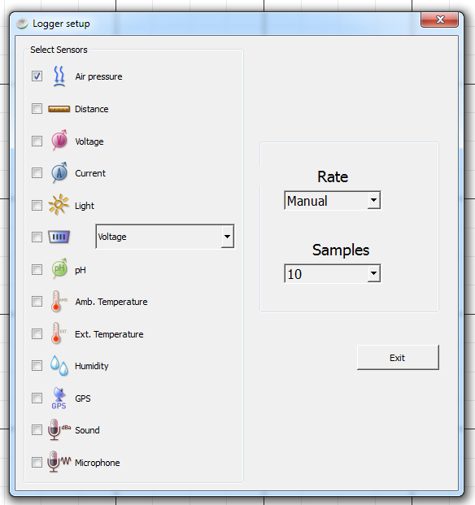
Ley de Boyle-Mariotte – Configurar Experimento
Notes:
Es importante que los participantes comprendan e incorporen estos 3 principios para planear la configuración:
¿Qué vamos a medir?
Marcar el/los sensor/es relevantes y desmarcar el resto
¿Cada cuánto vamos a tomar una medición?
Cada sensor tiene una velocidad máxima de adquisición. Si se solicita una velocidad mayor a la posible, el sistema no la aceptará.
¿Cuántas mediciones vamos a tomar antes de dar por terminado el experimento?
El usuario debería calcular cuántas muestras precisará tomar de acuerdo a la velocidad de adquisición elegida y la duración que espera para el experimento.
Se puede elegir un número superior al necesario e interrumpir la toma de datos manualemente.
Pero el Labdisc no comenzará a grabar si cree que su memoria libre no alcanzará para cumplir con lo programado.

Slide 11
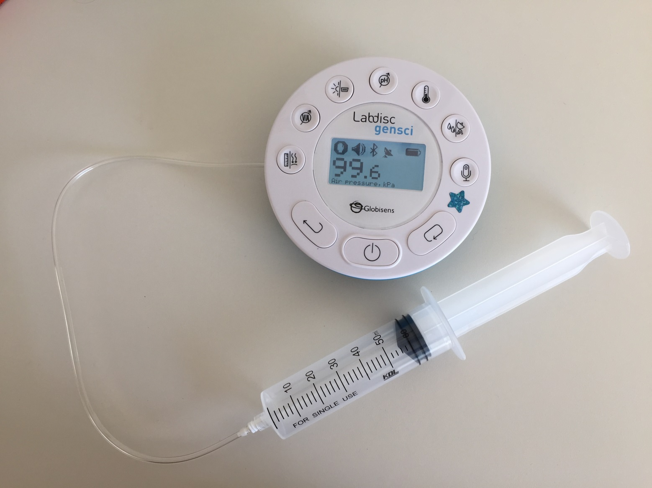
Ley de Boyle-Mariotte – Preparación
Notes:
El émbolo debe estar en unos 60 ml ANTES de conectar la manguera del manómetro al Labdisc (este será nuestro volumen inicial)

Slide 12
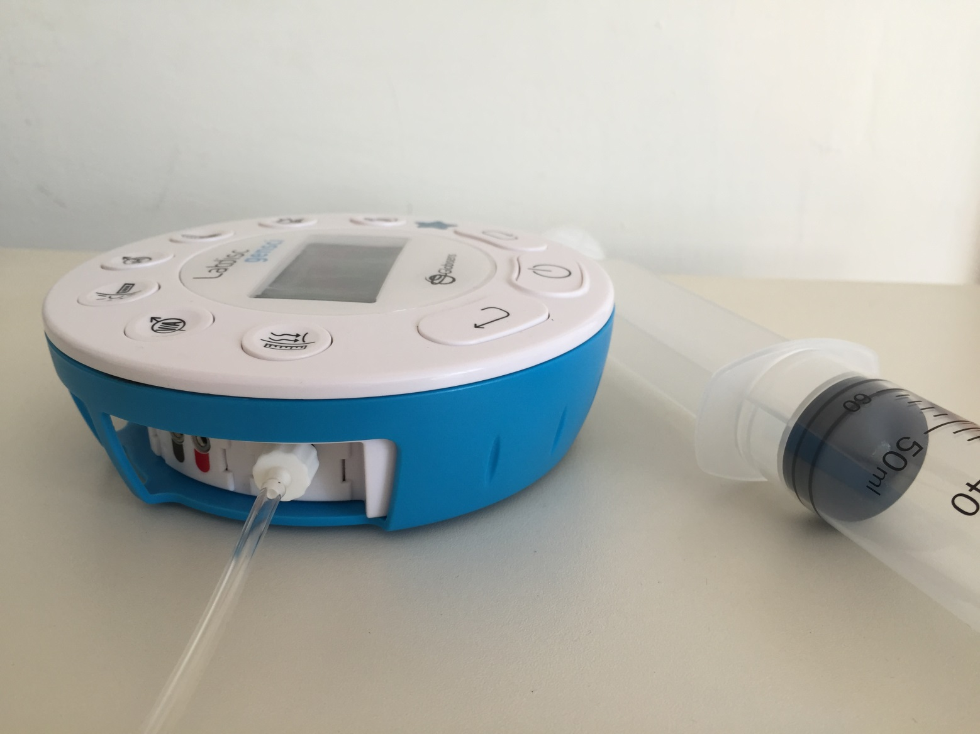
Ley de Boyle-Mariotte – Preparación
Notes:
Notice – the connection should be sealed in order for the air not to escape.

Slide 13

Ley de Boyle-Mariotte – Desarrollo
Volume (ml)
60
50
40
30
20
Notes:
Cada vez que se quiera tomar una medición disparada manualmente, deberá apretarse el botón SCROLL
Una vez más recomendamos hacer trabajar a los participantes en parejas en esta ocasión.
Un participante operará la jeringa y el otro el Labdisc,

Slide 14
Ley de Boyle-Mariotte – Desarrollo
Notes:
Comiece a grabar

Slide 15
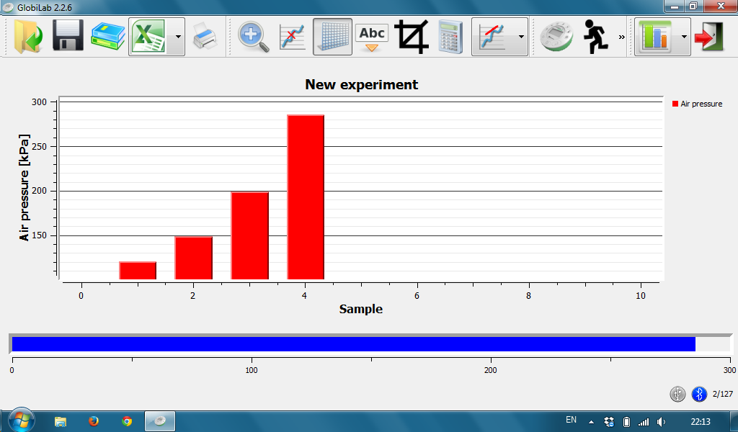
Ley de Boyle-Mariotte
Desarrollo
Notes:
Recoja datos comprimiendo 10 ml cada vez

Slide 16
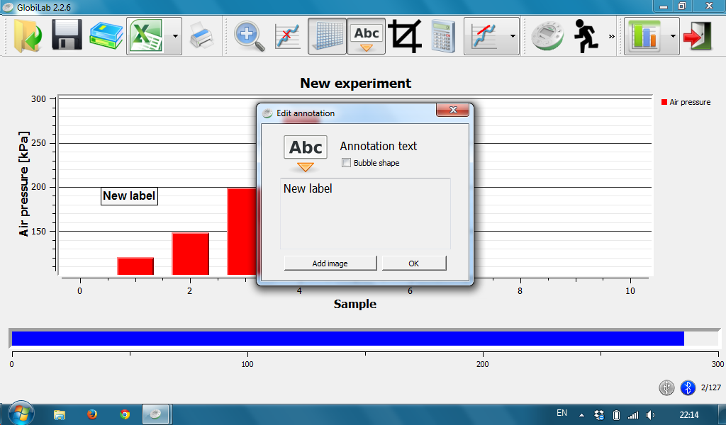
Ley de Boyle-Mariotte
Análisis
Notes:
Agregue rótulos a las mediciones

Slide 17
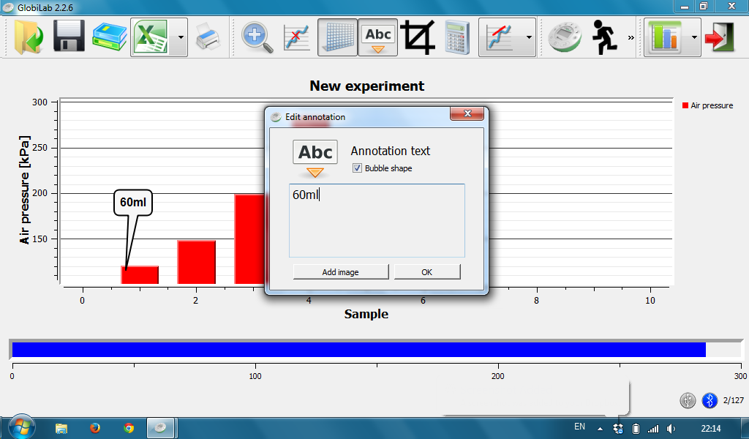
Ley de Boyle-Mariotte
Análisis

Slide 18
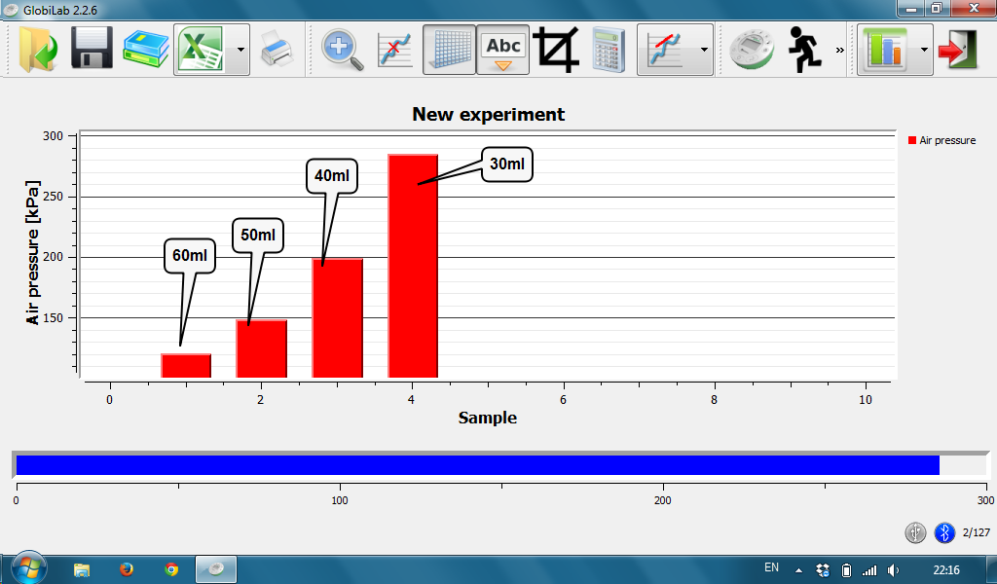
Ley de Boyle-Mariotte
Resguardo de datos
Notes:
Guarde el experimento en su computadora para poder rescatar los datos más adelante

Slide 19
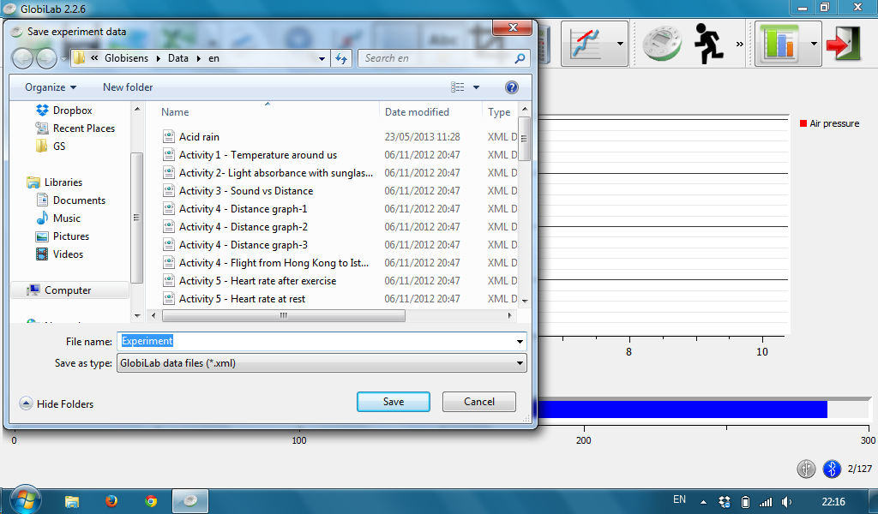
Ley de Boyle-Mariotte
Resguardo de datos

Slide 20

Ley de Boyle-Mariotte
Resguardo de datos
Notes:
Use un nombre de archivo que sea informativo y significativo – Incluya fecha, nombre del TP y del participante

Slide 21
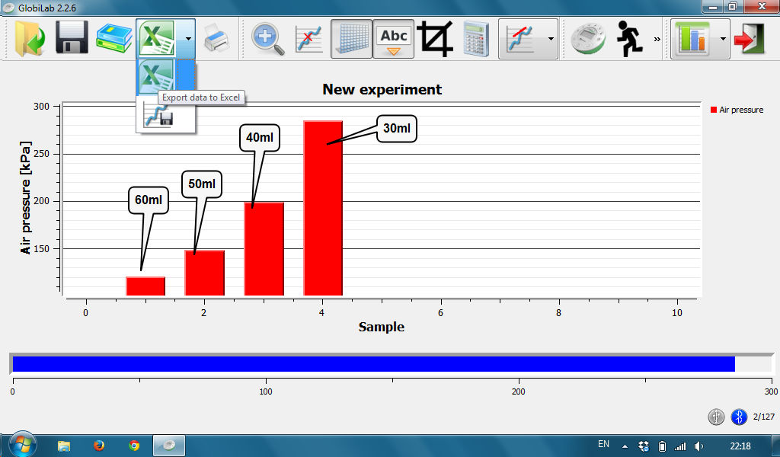
Ley de Boyle-Mariotte
Exportación de datos
Notes:
Exporting data to Excel

Slide 22
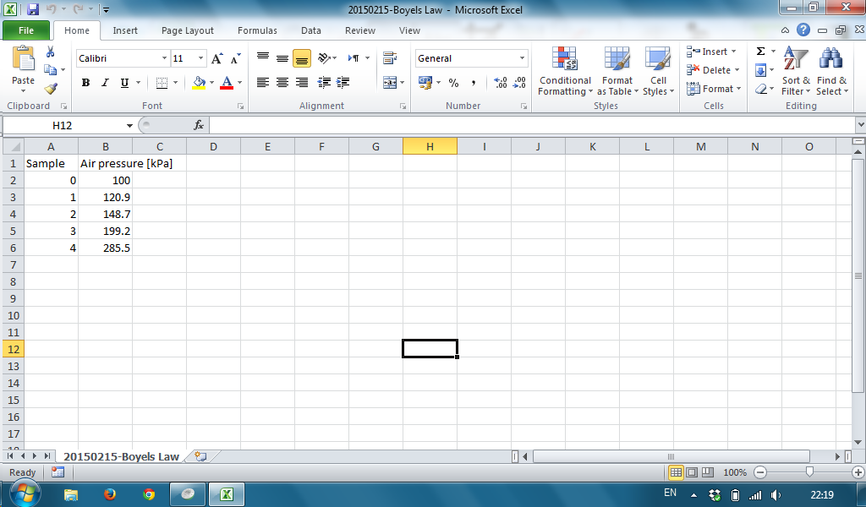
Ley de Boyle-Mariotte
Exportación y Análisis con Excel
Notes:
Exportando datos al Excel.
Muestre a los participantes que el producto de Volumen por Presión da un resultado constante a todos los fines prácticos (esta es justamente la Ley de Boyle-Mariotte que describe cómo se portan los gases (casi)ideales cuando se cambia su volumen o su presión a temperatura constante).

Slide 23
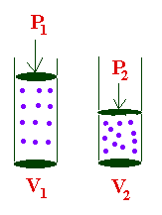
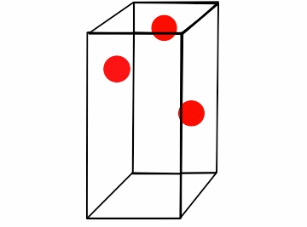
Habiendo multiplicado P x V del aire atrapado en la jeringa
¿Qué resultado encontramos?
P₁V₁ = P₂V₂
PV = k
Notes:
Ahora puede pedir a alguno de los docentes participantes que explique qué se hizo y de qué manera nuestro experimento muestra el comportamiento de la Ley de Boyle-Mariotte.

Slide 24
Ley de Boyle-Mariotte - Resumen
¿Se presentó alguna dificultad?
¿Qué hemos medido?
¿Cómo hemos medido?
¿Qué podemos aprender de este experimento?
¿Que más podríamos medir con este sensor?
Notes:
Atención: Esta nota es larga pero importante. Por favor léanla completa.
Es importante dejar a los participantes describir los problemas que encontraron.
Debería hacer una nota de cada problema en la pizarra y contestar todo junto al final.
Tratar de atender a los problemas uno por uno produce un efecto similar a un pedido de disculpas.
Este modo de trabajo puede servir también como modelo a los docentes para sus propias clases.
¿Que más podríamos medir con ESTE sensor? Es importante dar un espacio que permita compartir ideas de cómo lo usarían en clase o en sus casas. Esto cerrará la actividad con sentimientos positivos: “Todas las dificultades se pueden superar y ¡hay muchas cosas interesantes que pueden hacer con el Labdisc!”

Slide 25
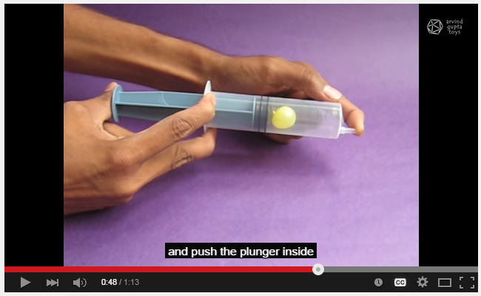
Ley de Boyle-Mariotte - Yapa
Notes:
http://youtu.be/hAvT1WbjOEE
Y a este video lo pusimos porque es divertido nomás ☺

Slide 26
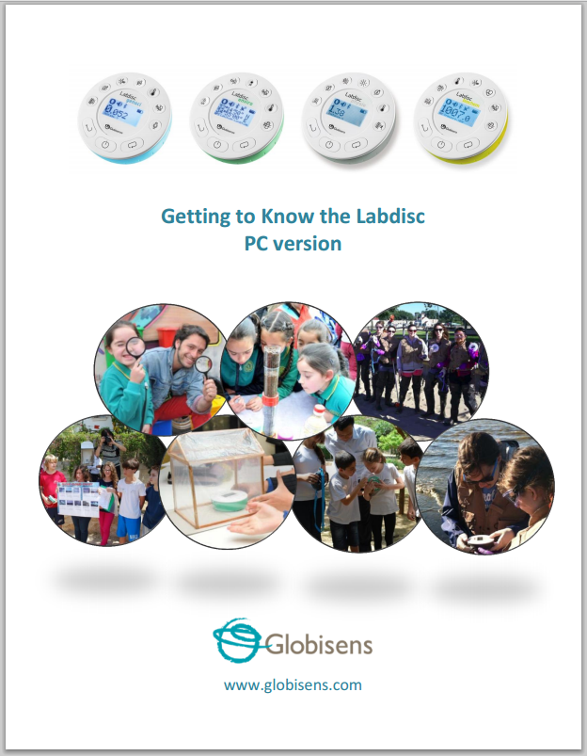
La barra de herramientas del
Globilab para Windows
Notes:
Esta unidad debe abordarse solo después de que los participantes hayan trabajado ya con el Globilab para Windows y experimentado con la Ley de Boyle-Mariotte.
El objetivo aquí es hacer un recorrido por lo que se requiere para trabajar cómodamente con Globilab bajo Windows.
Es importante pedir a los participantes que abran el folleto “Getting to know” y encuentren allí lo que se muestra en pantalla, lo que debería hacer que se sientan cómodos al usarlo por su cuenta en el futuro.
Este manual se puede bajar desde http://www.globisens.net/sites/default/files/docs/guides/Getting%20Started/Getting_to_Know_The_Labdisc_PC.pdf
Es muy importante ir paso a paso y pedir a los participantes que practiquen con el equipo y el software a medida que se desarrolle la presentación (de otra manera se va a aburrir).

Slide 27
Globilab p/Windows –Barra de Herramientas

Slide 28
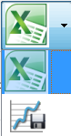
Globilab p/Windows –Archivos

Slide 29
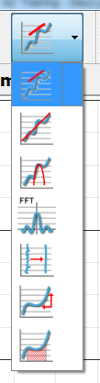
Globilab p/Windows – Análisis de Datos

Slide 30
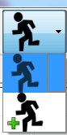
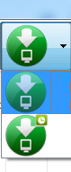
Globilab p/Windows – Comando del Labdisc

Slide 31
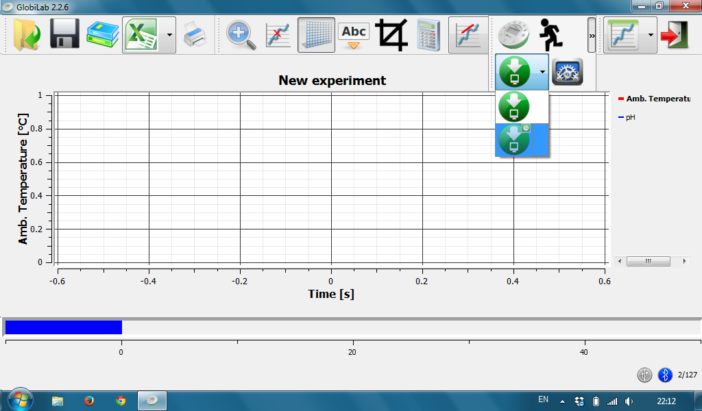
Globilab p/Windows – Bajando Datos
Ultimo juego de Mediciones-
Todas las Mediciones -

Slide 32
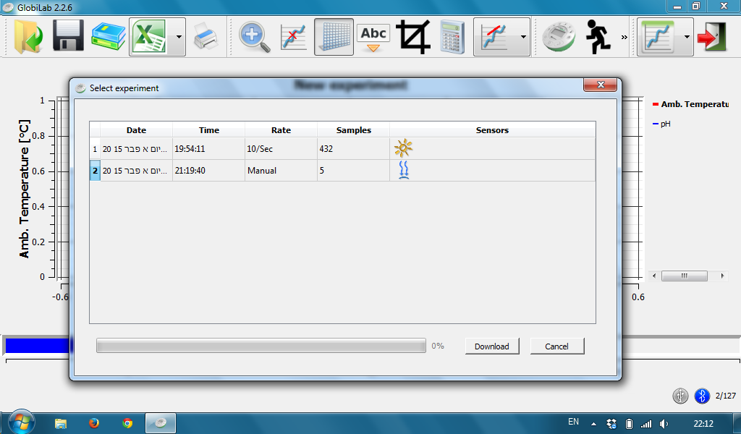
Globilab p/Windows – Bajando Datos

Slide 33
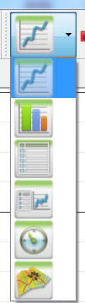
Globilab p/Windows – Cómo ver las Mediciones

Slide 34
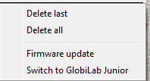

Globilab p/Windows – Liberar Memoria

Slide 35

Práctico sobre Caída Libre
Notes:
El objetivo de esta actividad es practicar el uso del Labdisc en un experimento real, que puede ser hecho en clase, usando el programa Globilab.
Para llegar a este punto debemos haber ejecutado primero la experiencia de Humedad Relativa Ambiente y la de Boyle-Mariotte, puesto que en este caso hacemos una descripción menos detallada de los pasos necesarios que en los casos anteriores.

Slide 36
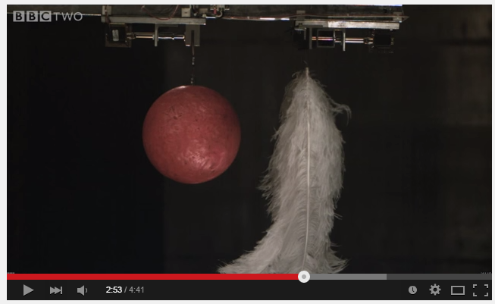
Caída Libre
Notes:
http://youtu.be/E43-CfukEgs
El objetivo de este video es comenzar la actividad con una aproximación motivadora al tema.

Slide 37
Globilab p/Windows conectado por USB
Notes:
Si le resulta posible, use la conexión por Bluetooth para tener más libertad de movimiento

Slide 38
Globilab p/Windows conectado por Bluetooth
Notes:
Si le resulta posible, use la conexión por Bluetooth para tener más libertad de movimiento

Slide 39
Globilab p/Windows conectado por Bluetooth
Notes:
Si le resulta posible, use la conexión por Bluetooth para tener más libertad de movimiento

Slide 40
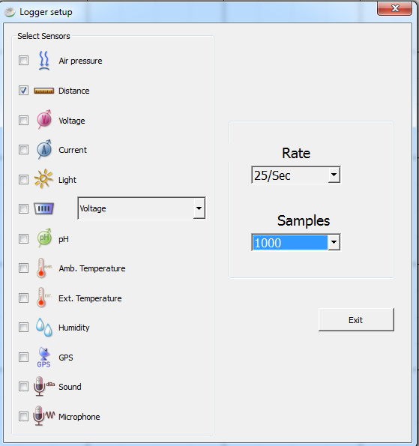
Caída Libre – Preparación
Notes:
Es importante que los participantes comprendan e incorporen estos 3 principios para planear la configuración:
¿Qué vamos a medir?
Marcar el/los sensor/es relevantes y desmarcar el resto
¿Cada cuánto vamos a tomar una medición?
Cada sensor tiene una velocidad máxima de adquisición. Si se solicita una velocidad mayor a la posible, el sistema no la aceptará.
¿Cuántas mediciones vamos a tomar antes de dar por terminado el experimento?
El usuario debería calcular cuántas muestras precisará tomar de acuerdo a la velocidad de adquisición elegida y la duración que espera para el experimento.
Se puede elegir un número superior al necesario e interrumpir la toma de datos manualmente.
Pero el Labdisc no comenzará a grabar si cree que su memoria libre no alcanzará para cumplir con lo programado.

Slide 41
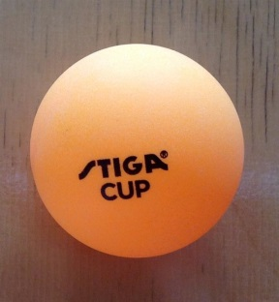
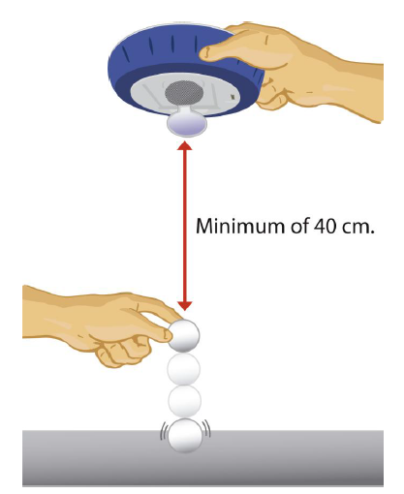
Caída Libre – Preparación
1.3m
0.8m
Notes:
Este práctico se hace mejor por parejas, o mejor aún de a 3 personas, donde una se encarga de soltar la pelotita, otra de soltarla y una tercera de disparar las mediciones desde la PC.
El arranque también puede ser ejecutado por quien sostiene el Labdisc, usando el botón ENTER.
Usualmente hace falta ensayar varias veces para lograr que la pelotita caiga “muerta” sin girar y que así rebote varias veces bajo la “vista” del sensor de movimientos.
Recuerde que precisa un espacio libre de, al menos, medio metro entre el Labdisc y la altura desde la que soltará la pelotita de ping-pong.

Slide 42
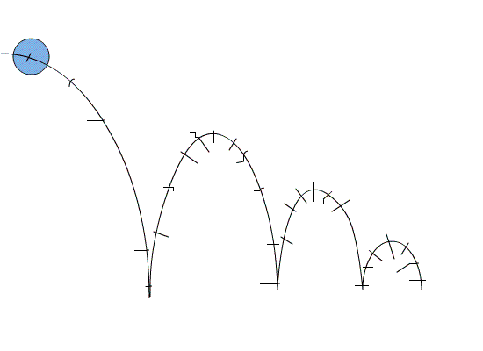

Caída Libre – Instrucciones

Slide 43
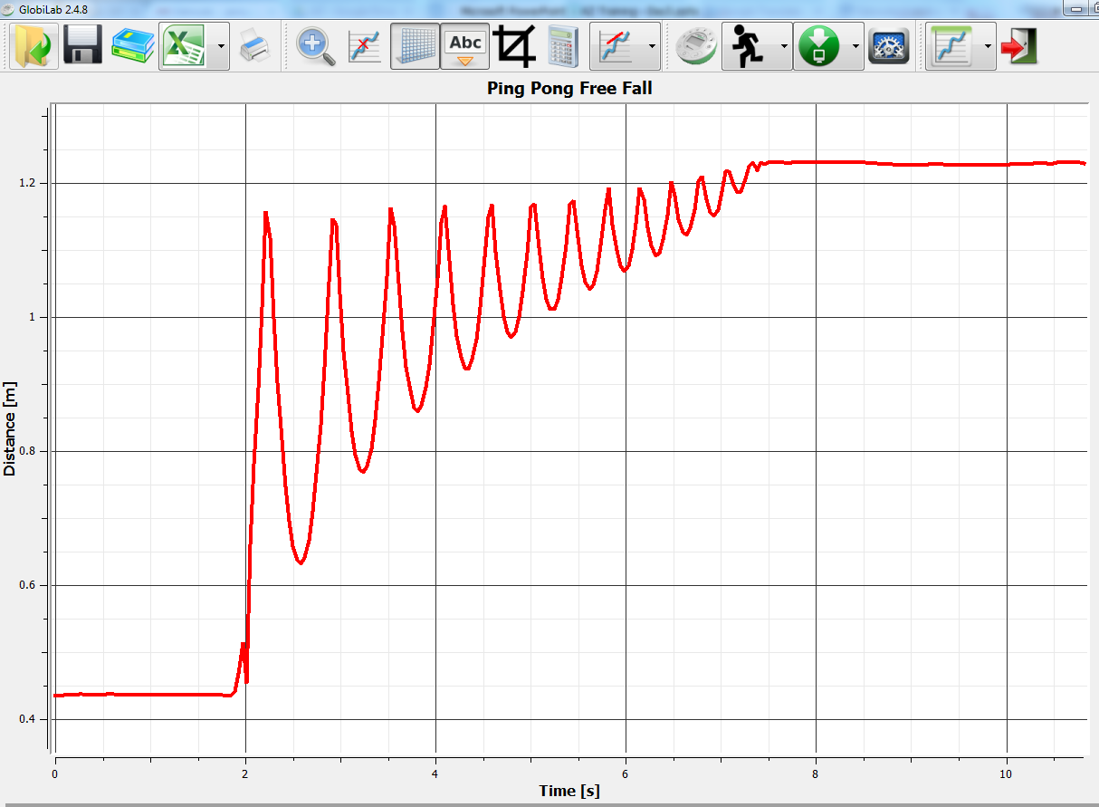
Caída Libre – Procesamiento de los Datos
Notes:
Agregamos etiquetas...

Slide 44
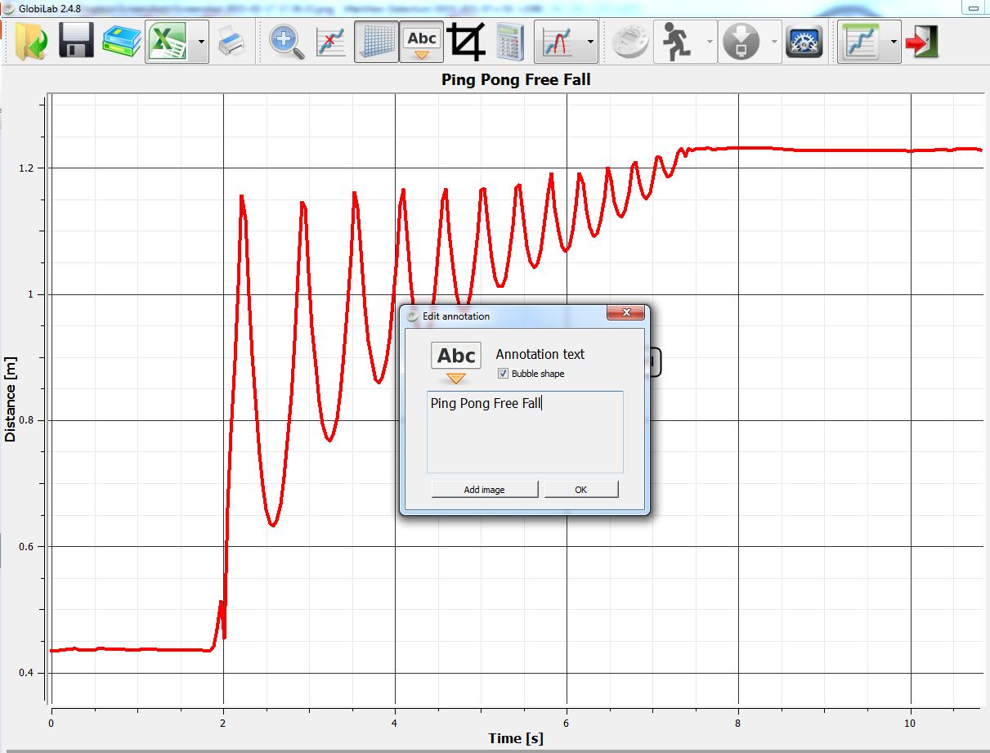
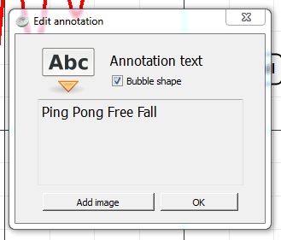
Caída Libre – Procesamiento de los Datos
Notes:
Agregamos una imagen a la etiqueta

Slide 45
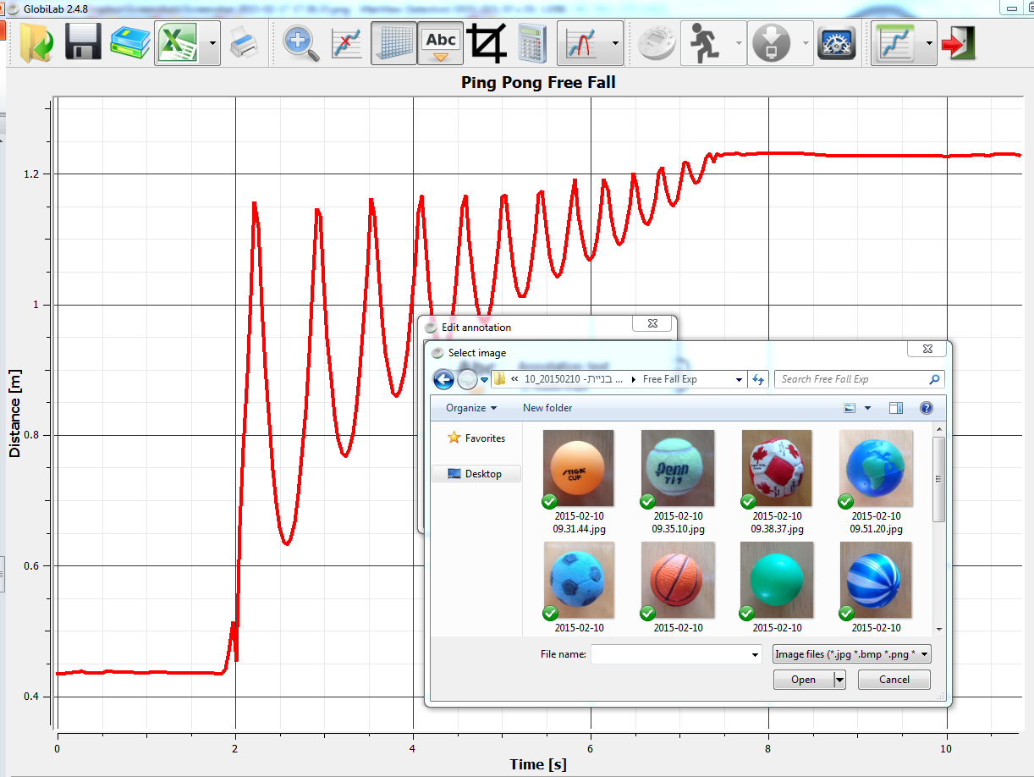
Caída Libre – Procesamiento de los Datos

Slide 46
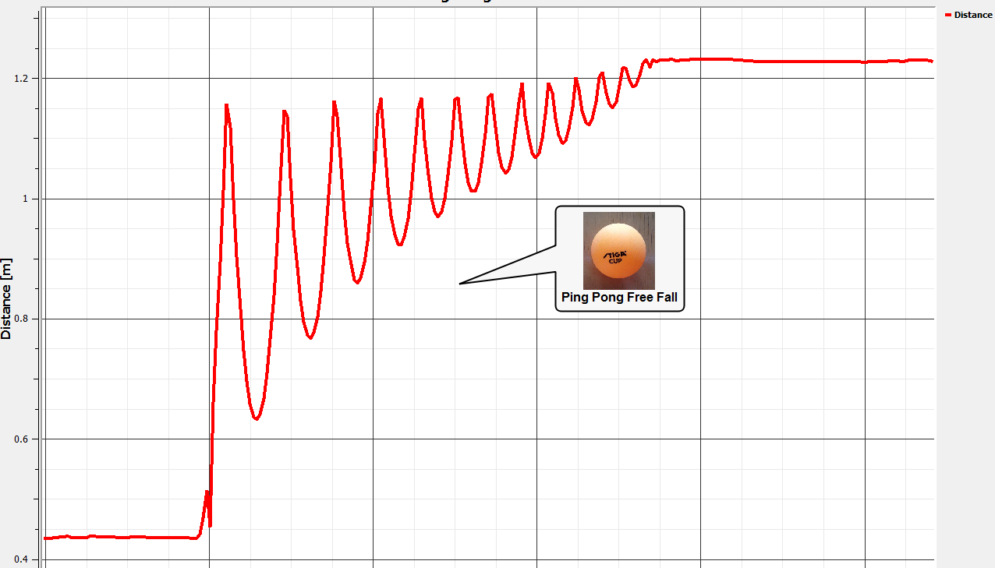

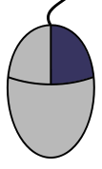
Caída Libre – Procesamiento de los Datos
Notes:
Cambiamos las propiedades del trazo...

Slide 47
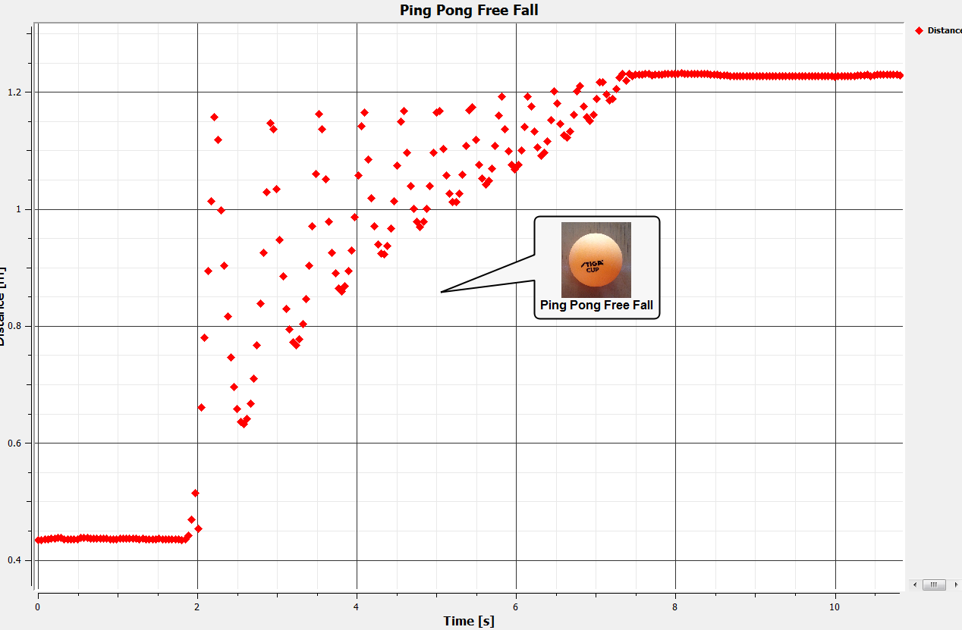
Caída Libre – Procesamiento de los Datos
Notes:
Graficamos sólo los puntos de medición, sin conectarlos con segmentos interpolados...

Slide 48
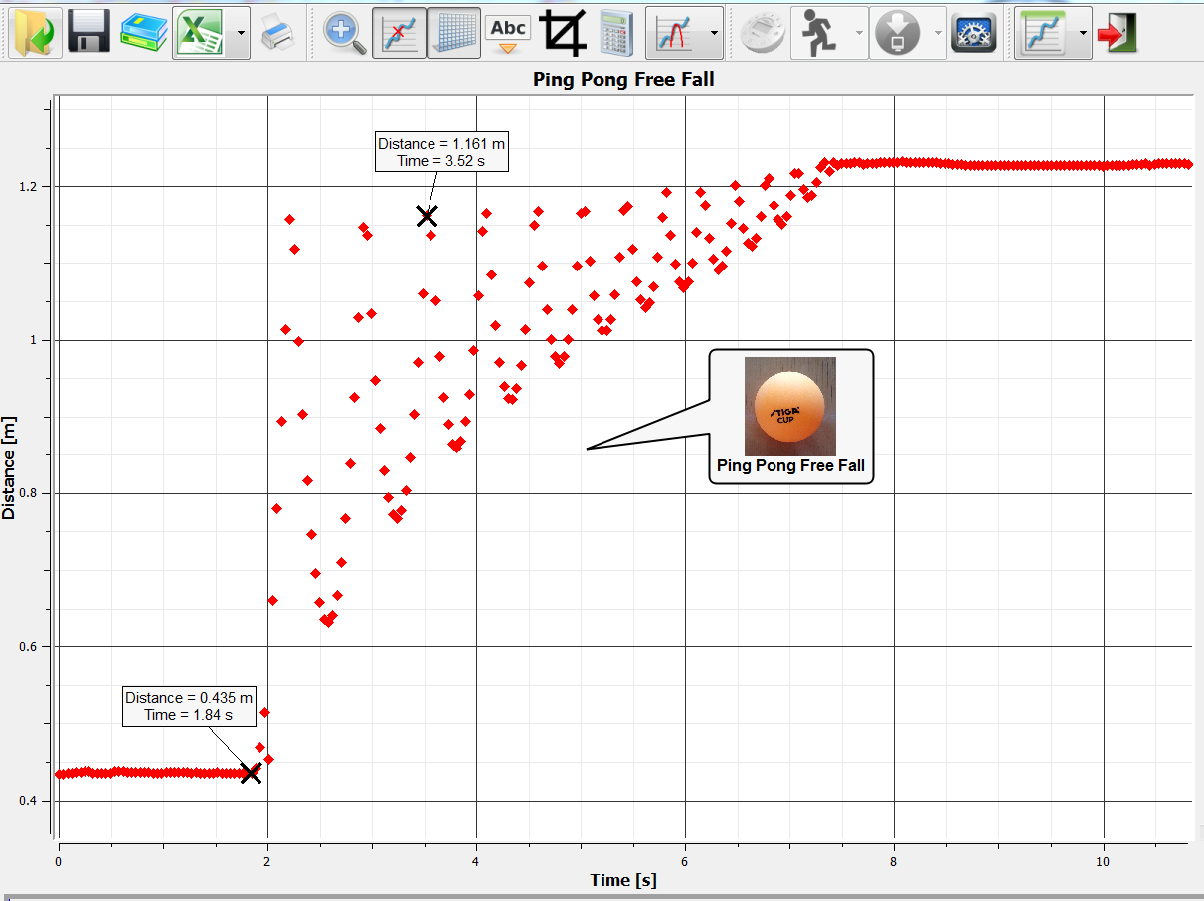
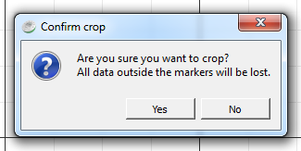
Caída Libre – Procesamiento de los Datos
Notes:
Usamos la herramienta para marcar puntos y recorte a la selección (Crop)...

Slide 49
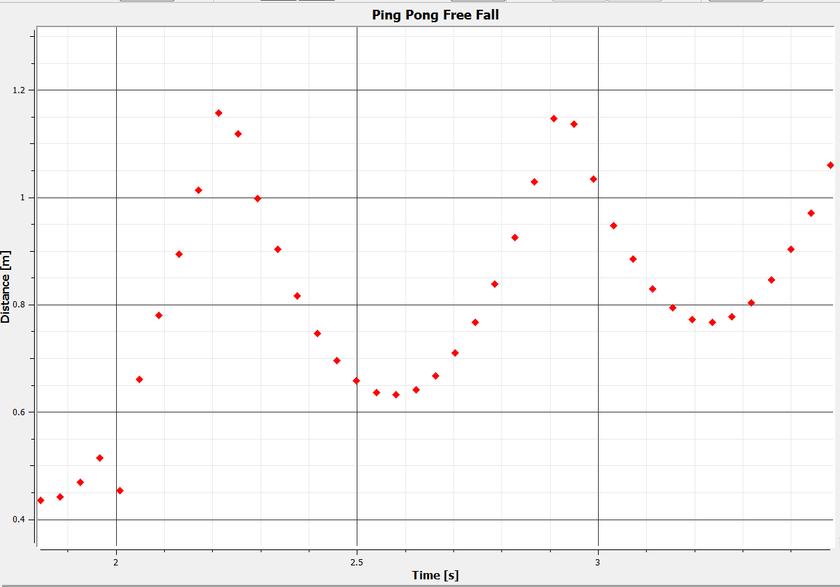
Caída Libre – Procesamiento de los Datos
Notes:
Marcamos los puntos de interés...
Es mejor no considerar los puntos del primer rebote porque normalmente son los menos precisos.

Slide 50
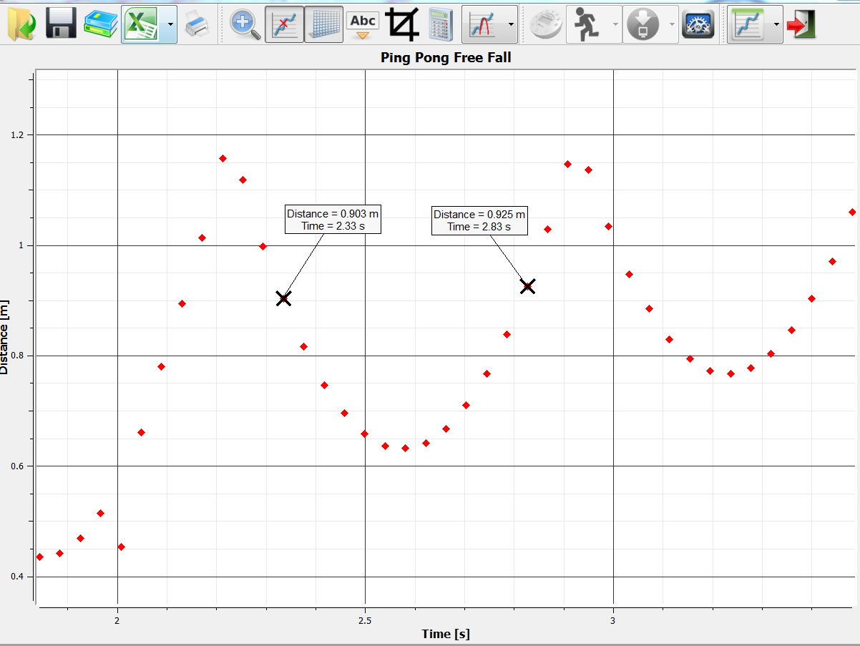

Caída Libre – Procesamiento de los Datos
Notes:
Buscamos una función matemática cuya forma sea similar a los datos obtenidos... en este caso una parábola

Slide 51
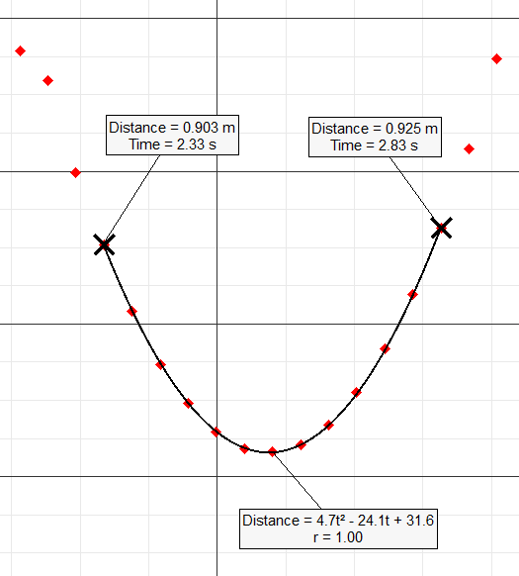


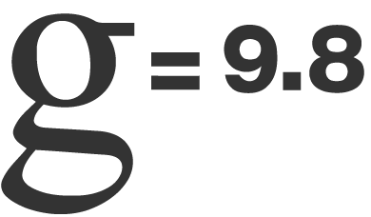
Caída Libre – Procesamiento de los Datos

Slide 52
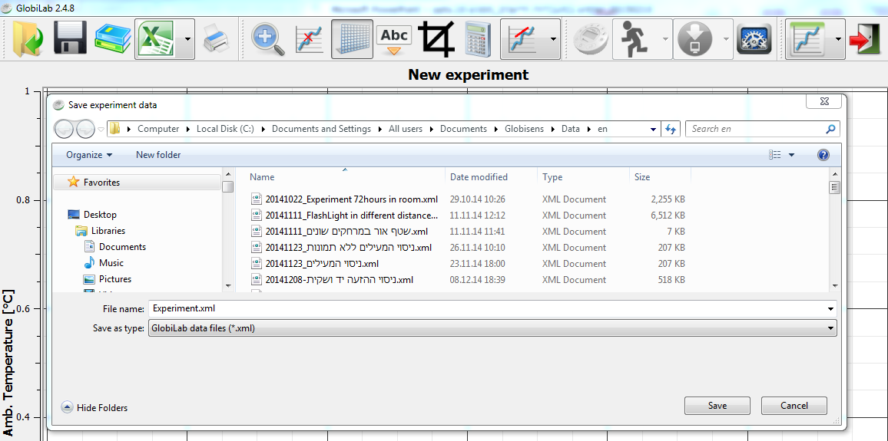
Caída Libre – Guardando los Datos
Notes:
Guardamos el trabajo práctico en el disco...

Slide 53
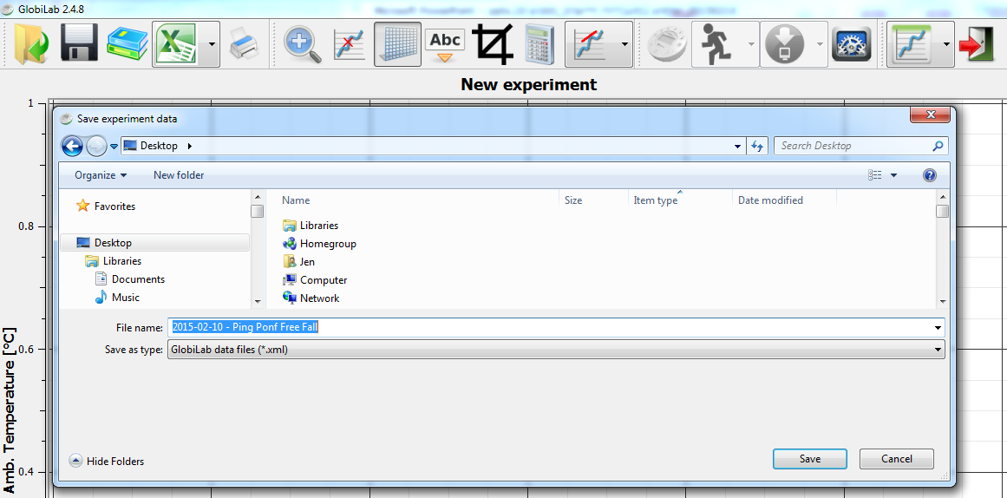
Caída Libre – Procesamiento de los Datos
Notes:
Usamos un nombre de archivo que sea informativo y significativo...
Por favor incluya fecha, nombre del TP y del participante

Slide 54
Caída Libre – Resumen
¿Qué hemos medido?
¿Cómo hemos medido?
¿Qué podemos aprender de este experimento?
Notes:
Atención: Esta nota es larga pero importante. Por favor léanla completa.
Como siempre, es muy importante hacer una recapitulación en este punto.
No queremos que los docentes se queden enfocados en la parte técnica del manejo del equipo sino en el objetivo central, que es el aprendizaje de las ciencias naturales

Slide 55
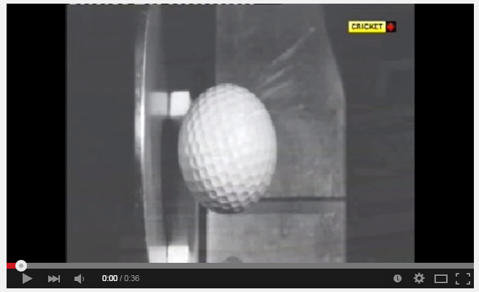
Caída Libre – Yapa
Notes:
http://youtu.be/aMqM13EUSKw
This short movie is just for fun ☺

Slide 56
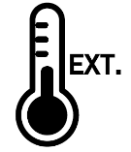


Práctico sobre Producción del Sudor
Notes:
El objetivo de esta actividad es practicar el uso del Labdisc en un experimento real, que puede ser hecho en clase, usando el programa Globilab.
Para llegar a este punto debemos haber ejecutado primero la experiencia de Humedad Relativa Ambiente y la de Boyle-Mariotte, puesto que en este caso hacemos una descripción menos detallada de los pasos necesarios que en los casos anteriores.

Slide 57


Producción del Sudor
Notes:
https://youtu.be/UnSfz3uSMZA
http://youtu.be/6JHRGN4leQ8
El objetivo de estos videos es comenzar la actividad con una aproximación motivadora al tema.

Slide 58
Producción del Sudor
¿Qué tienen en común ambos videos?
¿Qué fenómenos describen?
¿Sucede lo mismo en los seres humanos?
Notes:
https://youtu.be/UnSfz3uSMZA
http://youtu.be/6JHRGN4leQ8

Slide 59



Producción del Sudor – Material Requerido
Notes:
Estos son los materiales requeridos.
Es importante que la bolsita plástica que esté limpia y sea transparente.
La banda elástica debe apretar firmemente la muñeca, pero no demasiado.

Slide 60
Globilab p/Windows conectado por USB
Notes:
Si le resulta posible, use la conexión por Bluetooth para tener más libertad de movimiento

Slide 61
Globilab p/Windows conectado por Bluetooth
Notes:
Si le resulta posible, use la conexión por Bluetooth para tener más libertad de movimiento

Slide 62
Globilab p/Windows conectado por Bluetooth
Notes:
Si le resulta posible, use la conexión por Bluetooth para tener más libertad de movimiento

Slide 63

Producción del Sudor – Configuración
Notes:
Es importante que los participantes comprendan e incorporen estos 3 principios para planear la configuración:
¿Qué vamos a medir?
Marcar el/los sensor/es relevantes y desmarcar el resto
¿Cada cuánto vamos a tomar una medición?
Cada sensor tiene una velocidad máxima de adquisición. Si se solicita una velocidad mayor a la posible, el sistema no la aceptará.
¿Cuántas mediciones vamos a tomar antes de dar por terminado el experimento?
El usuario debería calcular cuántas muestras precisará tomar de acuerdo a la velocidad de adquisición elegida y la duración que espera para el experimento.
Se puede elegir un número superior al necesario e interrumpir la toma de datos manualmente.
Pero el Labdisc no comenzará a grabar si cree que su memoria libre no alcanzará para cumplir con lo programado.

Slide 64

Producción del Sudor – Preparación
10 min.
Notes:
Este práctico se hace mejor por parejas, donde una se sostiene el Labdiscs y la otra ayuda a poner la bolsa plástica.
Ponga la banda elástica primero en su muñeca y luego tome el Labdisc.
No reutilice las bolsitas plásticas porque en ese caso la medición de la humedad relativa ambiente en su interior arrojará un valor mayor al esperado porque siempre quedarán algunas gotitas de sudor de la experiencia anterior.
Comience a grabar, luego tome el sensor, luego el Labdisc y recién ahí pida a alguien que le ayude a cubrir su mano y Labdisc con la bolsita y ceñirla con la bandita elástica a su muñeca.
Resulta útil e interesante tener conectado el Labsdisc a su computadora mientras se desarrolla la experiencia para ir viendo los resultados en vivo.
Si puede usar la conexión por Bluetooth trabajará más cómodo.

Slide 65


Producción del Sudor – Procesamiento de Datos
Notes:
Elegimos el parámetro de interés: el trazo de su gráfica se hará más grueso y sus unidades se mostrarán como título del eje de ordenadas

Slide 66

Producción del Sudor – Procesamiento de Datos
Notes:
Podemos ver un resumen estadístico de los datos de cada sensor

Slide 67

Producción del Sudor – Procesamiento de Datos
Notes:
Podemos ver un resumen estadístico de los datos de cada sensor

Slide 68

Producción del Sudor – Procesamiento de Datos
Notes:
Podemos ver un resumen estadístico de los datos de cada sensor

Slide 69


Producción del Sudor – Procesamiento de Datos
Notes:
Le damos un nombre al experimento
Atención: ¡esto no es lo mismo que guardarlo!

Slide 70


Producción del Sudor – Procesamiento de Datos
Notes:
Agregamos una etiqueta con una imagen...

Slide 71

Producción del Sudor – Procesamiento de Datos

Slide 72

Producción del Sudor – Guardado de Datos
Notes:
Guardamos los datos en la PC

Slide 73

Producción del Sudor – Guardado de Datos XML
Notes:
Usamos un nombre de archivo que sea informativo y significativo...
Por favor incluya fecha, nombre del TP y del participante

Slide 74
Caída Libre – Resumen
¿Qué hemos medido?
¿Qué resultados obtuvimos?
¿Qué nos demuestran?
Notes:
Atención: Esta nota es larga pero importante. Por favor léanla completa.
Como siempre, es muy importante hacer una recapitulación en este punto.
No queremos que los docentes se queden enfocados en la parte técnica del manejo del equipo sino en el objetivo central, que es el aprendizaje de las ciencias naturales

